Slide 1
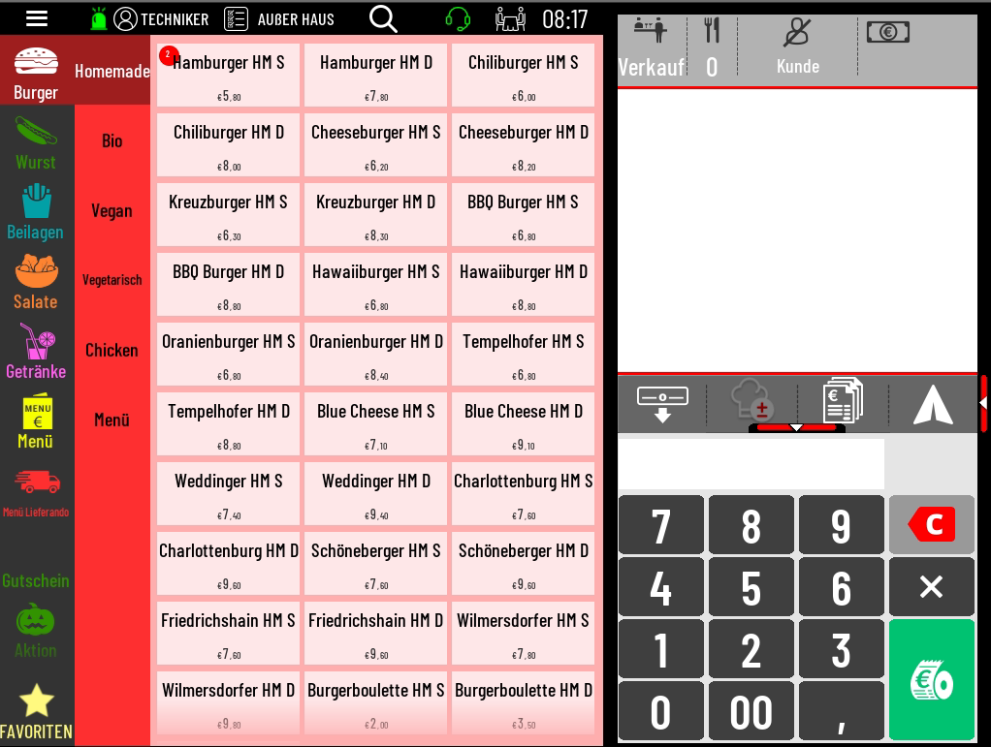

Artikel bearbeiten
1. Burgermenü/Menü öffnen
1

Slide 2
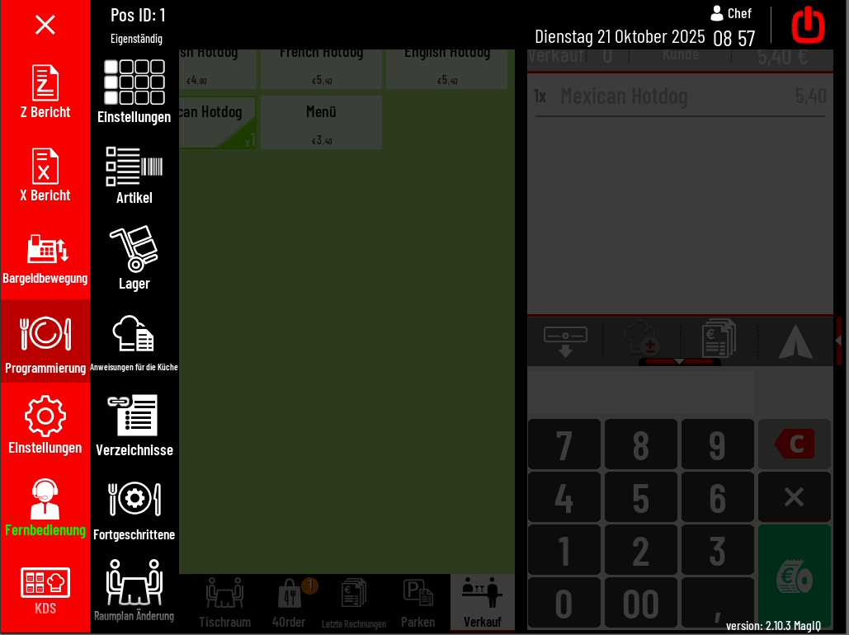
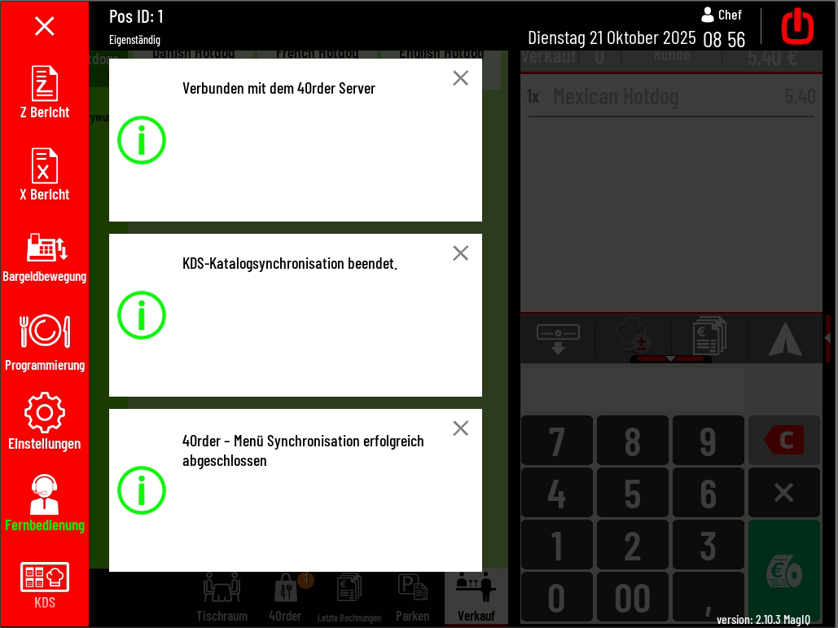
Artikel bearbeiten
Programmierung auswählen.
3. Einstellungen auswählen.
3
2

Slide 3
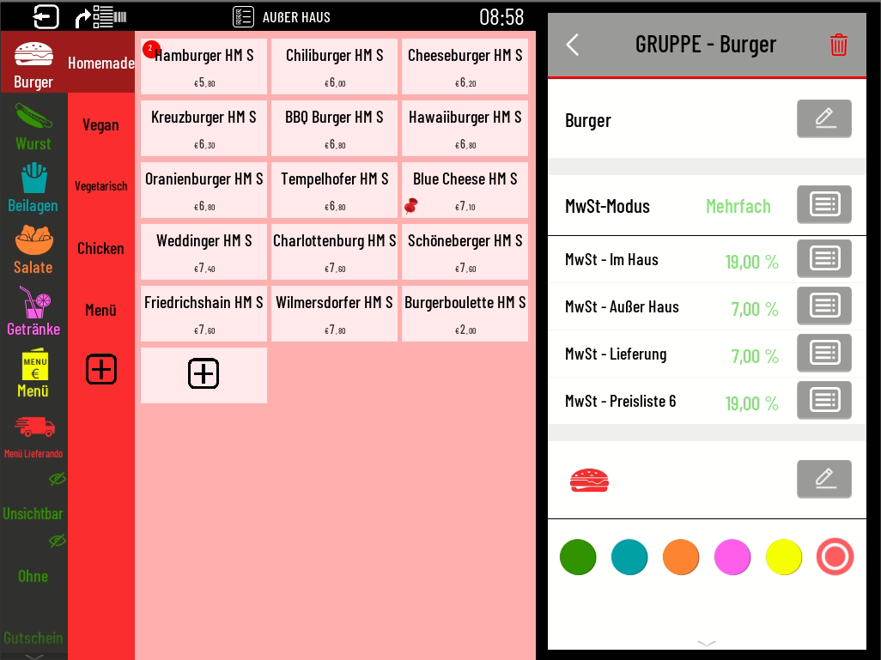
Artikel bearbeiten
4. Warengruppe auswählen.
5. Untergruppe auswählen. (Falls nötig).
6. Artikel zum bearbeiten auswählen.
5
6
4

Slide 4
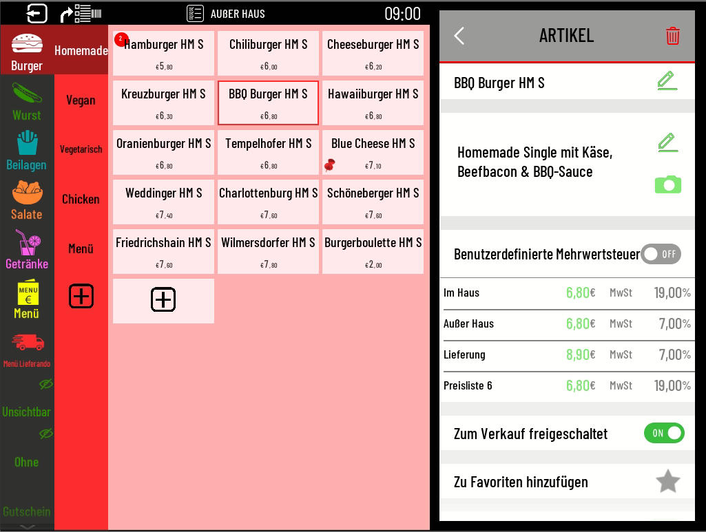
Artikel bearbeiten
7
7. In diesem Bereich kann der Artikel bearbeitet werden. Alles was Grün markiert ist, kann geändert werden!
8. Artikelbezeichnung.
9. Preis nach Ebene
8
9

Slide 5
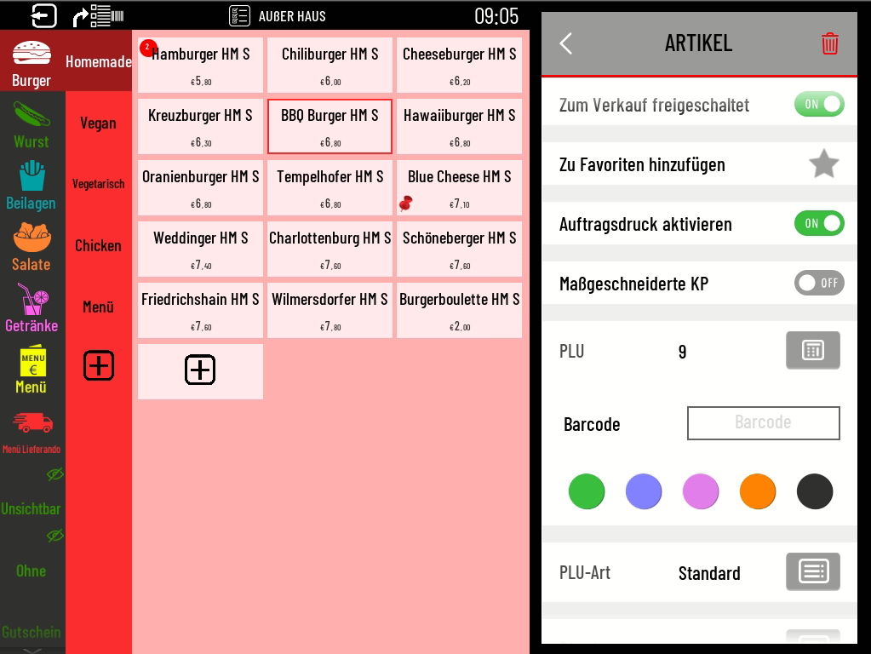
Artikel bearbeiten
10. Artikel für den Verkauf deaktivieren.
11. Favorisieren.
12. Druck aktivieren.
13. Separaten Küchenbeleg
14. PLU Nummer zuweisen. (Keine doppelten PLUs).
15. EAN/Barcode
16. Farblich markieren
10
11
12
13
14
15
16

Slide 6
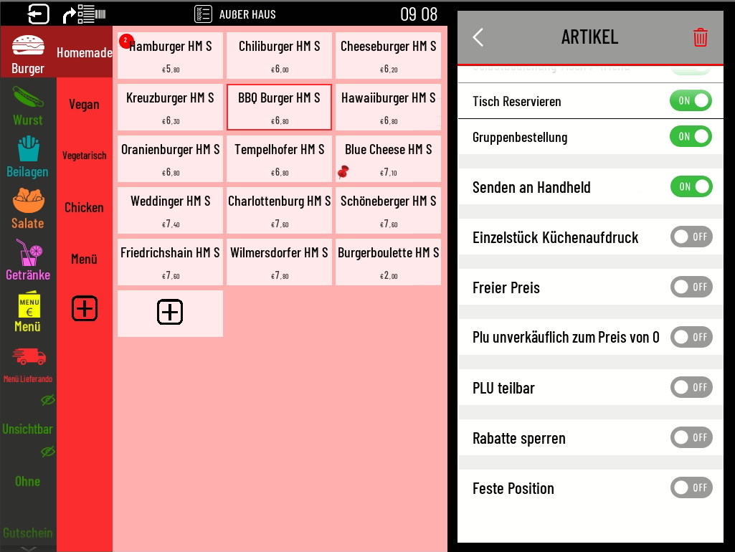
Artikel bearbeiten
17. Freie Preisabfrage. (Für Artikel mit individuellem Preis bei jeder Eingabe z.B. Gutschein.)
17

